Slide 1
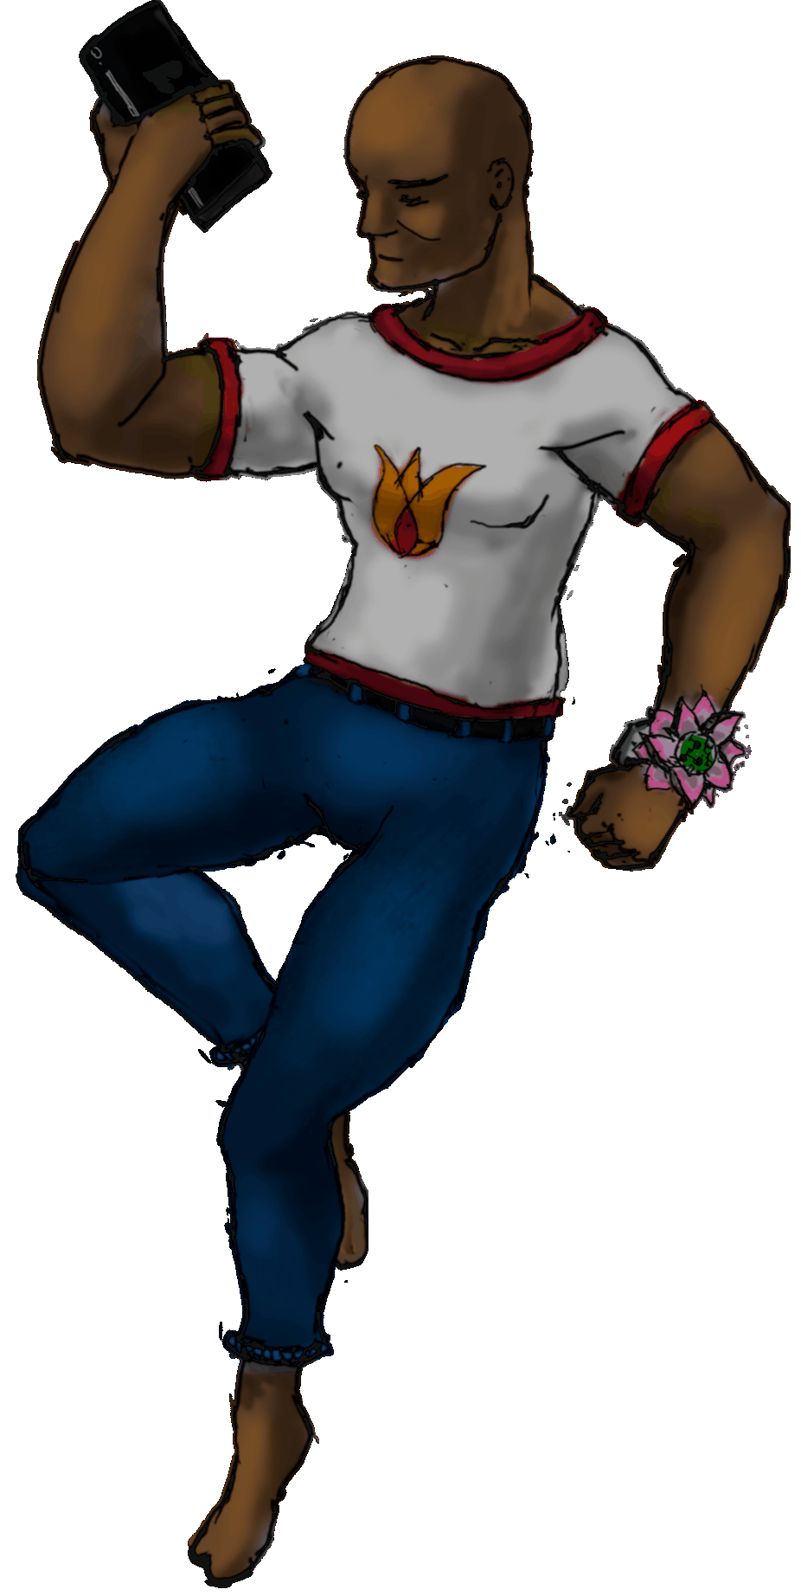
VERBRAR

Slide 2
ESCUTEM ESSA MÚSICA !

Slide 3
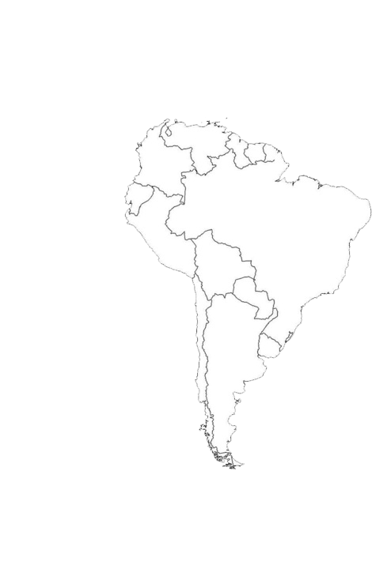
+34 MILHÕES DE
CRIANÇAS
466.000.000

Slide 4
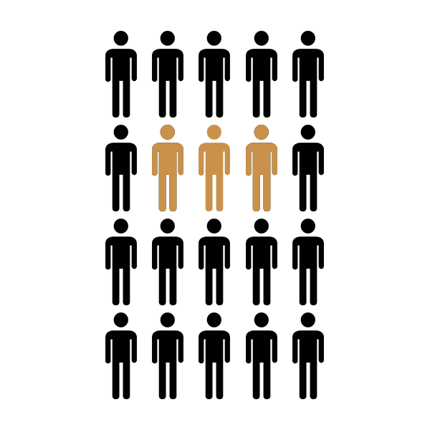
15 pessoas surdas
na zona de propulsão
Dados da OMS (2015)

Slide 5
PORQUE ELAS
NÃO ESTÃO
AQUI ?

Slide 6
PORQUE NÃO
EXISTE UM MEIO INCLUSIVO !

Slide 7
ESTÍMULOS VISUAIS
ESTÍMULOS TÁTEIS

Slide 9

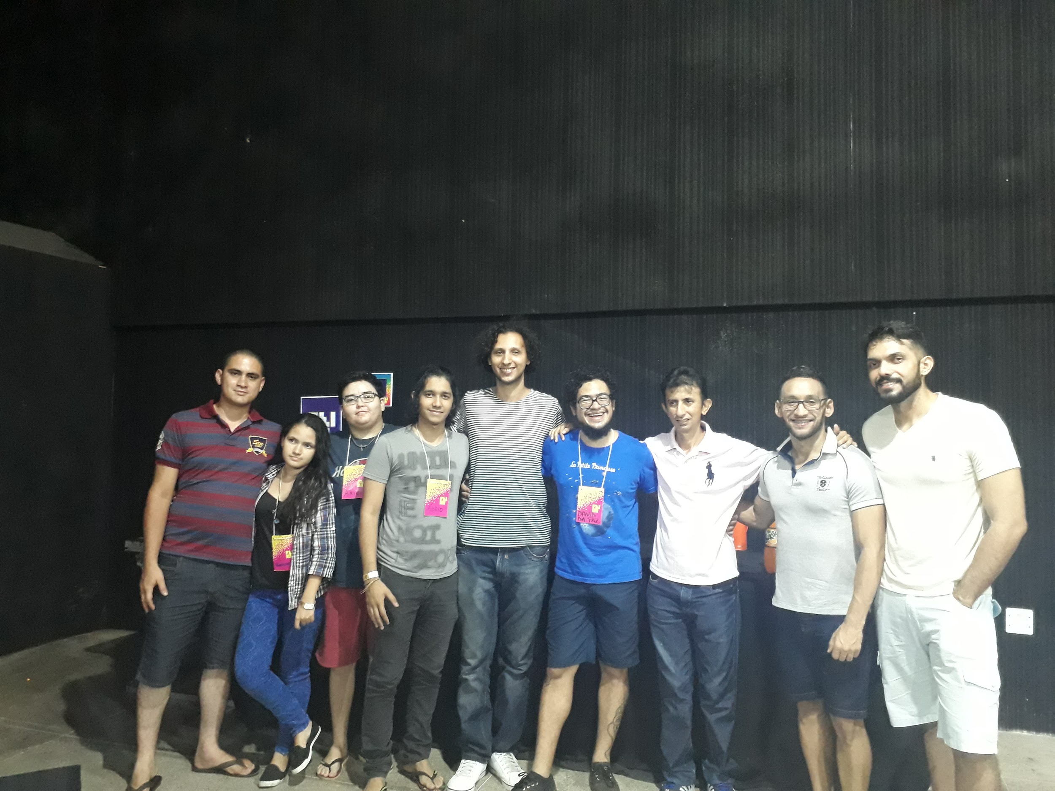
ENTREVISTAMOS 5
DEFICIENTES AUDITIVOS.
VALIDAMOS COM
1 DELES.

Slide 10


B2C
B2B2C

Slide 11
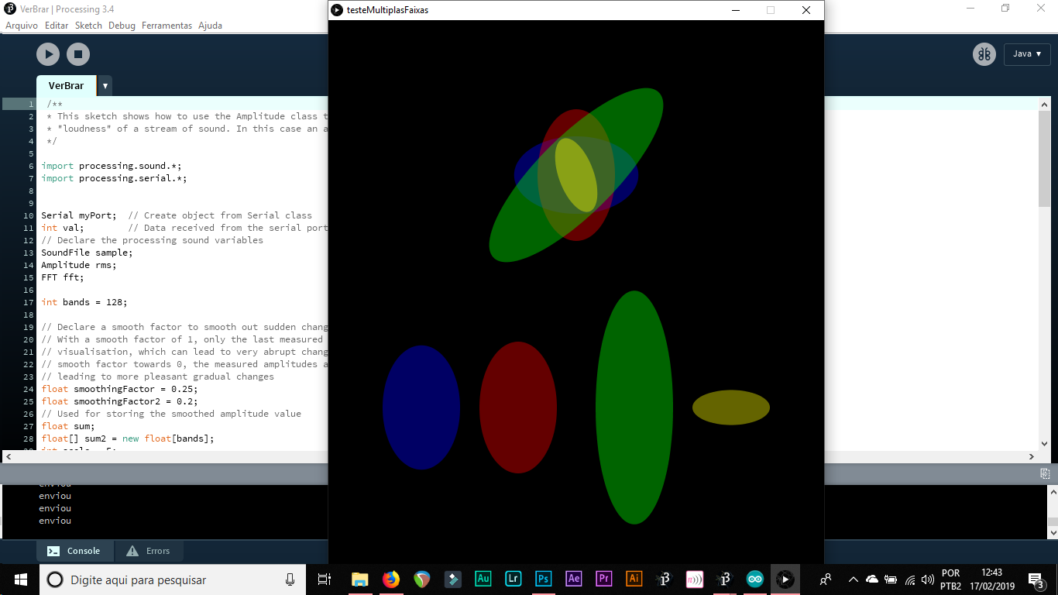

Slide 12
EQUIPE VERBRAR

